Slide 1
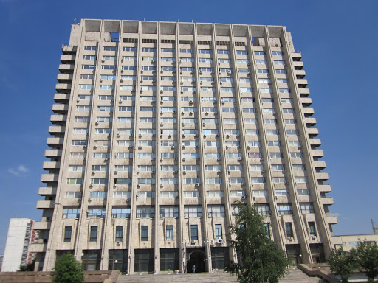
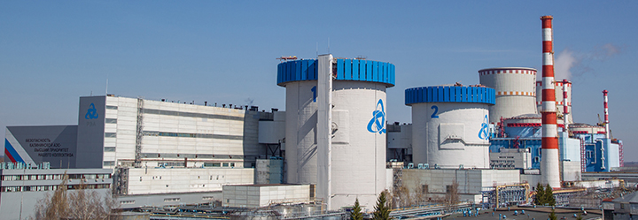
Рабочая встреча
«Управление старением оборудования АЭС»
  ВАО АЭС-МЦ. Видеоконференция
29.09.-01.10. 2020
Workshop on NPP Equipment
Ageing Management: WANO MC Videoconference
Notes:
Добрый день коллеги, я представлю команду МЦ: организаторы и переводчики, ведется синхронный перевод – каждому участнику предлагается говорить не очень быстро, чтобы переводчики успевали переводить.
Проводим тестирование каналов связи и инструментов платформы Zoom, обсудим регламент рабочей встречи в режиме ВКС: каждый участник выступит с презентацией (25-40 минут) после каждого выступления вопросы и обсуждения (10-20 минут). - по Программе. Ведется запись рабочей встречи и она вместе со всеми материалами будет разослана участником по окончанию мероприятия.

Slide 2
Инструменты Zoom/ Zoom’s tools
На панели инструментов (внизу экрана) нажмите «Перевод», выберете язык, на котором вам предпочтительно слушать докладчика (русский или английский)
On the toolbar (at the bottom of the screen), click "Translation", select the language in which you prefer to listen to the speaker (Russian or English)
Notes:
В первую очередь нужно выбрать язык русский или английский.

Slide 3
Инструменты Zoom/ Zoom’s tools
Выберите и откройте вашу презентацию на вашем компьютере
Нажмите «Демонстрация экрана» на панели управления инструментами (внизу экрана)
Выберете презентацию
Нажмите «Демонстрация экрана». Нажать F5 для демонстрации экрана в полноэкранном режиме
Select and open your presentation on your computer
Click on “Screen Demo” on the toolbar (at the bottom of the screen)
Select the presentation
Click on “Screen Demo”. Press F5 to show the screen in full screen
Notes:
Основной инструмент который нам понадобится это демонстрация презентации на экране. Как это сделать –инструкция на слайде, предлагаю всем по очереди попробовать этот инструмент и представится, начнем с Координатора и далее по списку участников.

Slide 4
Инструменты Zoom/ Zoom’s tools
Опция Chat позволяет задавать вопросы и писать комментарии в общем или индивидуальном чате встречи
Опция Raise/Lower hand позволяет “поднять/опустить руку”, чтобы обозначить, что у вас есть вопрос или комментарий, которые вы хотели бы озвучить, после чего ведущий может предоставить вам слово
“Chat” option allows you to ask questions and write comments in the general or individual chat of the webinar
The “Raise / Lower hand” option allows you to “raise / lower your hand” to indicate that you have a question or comment which you would like to ask
Notes:
Другие полезные опции – Chat и Raise/Lower hand (поднять опустить руку). В Chat вы можете задать любой вопрос, но предпочтительно это делать после выступления участника устно, предлагаю всем попробовать написать что-нибудь в чат и попробовать поднять опустить руку, это все основные инструменты которые мы будем использовать.

Slide 5
Инструменты Zoom/ Zoom’s tools
Опция Mute/Unmute позволяет включить
и выключить микрофон
Опция Start/Stop Video позволяет включать
и выключать камеру
The “Mute / Unmute” option allows you to turn the microphone on and off
The “Start / Stop Video” option allows you to turn the camera on and off
Notes:
Еще две важные опции это отключение/включение микрофона и видео. Организаторы встречи имеем возможность отключать микрофоны всех участников. Я прошу вас во время выступления другого участника выключать микрофон и включать если только вы хотите задать вопрос или дать комментарий после выступления - без крайней необходимости не отключать видео в процессе всей рабочей встречи.

Slide 6
Общие правила/ General rules
Отключайте ваш микрофон, если вы не являетесь докладчиком в данный момент
Не выключайте ваше видео без крайней необходимости
По окончании презентации, если вы хотите задать вопрос или у вас есть комментарий, воспользуетесь опцией «поднять/опустить руку». Также, ваши вопросы можно направить в общий чат или в индивидуальный чат координаторам рабочей встречи
Turn off your microphone if you are not a speaker now
Do not turn off your video unless necessary
At the end of the presentation, if you want to ask a question or have a comment, use the “raise / lower hand” option. Also, you can sent questions to the general chat or to an individual chat to the coordinator and/or participants of the workshop
Notes:
Общие правила: во время выступления другого участника выключать микрофон и включать если только вы хотите задать вопрос или дать комментарий после выступления. По окончанию выступления если вы хотите задать вопрос пожалуйста поднимите руку, всем желающим будет предоставлено слово. Если вы хотите задать вопрос письменно пожалуйста используйте функцию Chat с пометкой кому из участников вы адресуете вопрос. Подробная информация имеется в анонсе рабочей встречи.

Slide 7
Аварийная инструкция
Emergency instruction
Если в процессе рабочей встречи вы по каким-либо причинам отключились, попробуйте подключится еще раз по той же ссылке
Если не получится подключится напишите мне и Анне, привлеките IT специалистов вашей организации, мы постараемся вам помочь
If during a work meeting you disconnected for any reason, try connecting again using the same link
If it fails to connect, write to me and Anna, attract IT specialists from your organization, we will try to help you
Notes:
Если вы отлучились в процессе мероприятия, попытайтесь подключится снова перейдя по ссылке. Если не получится, свяжитесь со организаторами. Если всё-таки не получится подключится повторно, мы решим эту проблему в конце рабочего дня чтобы вы не смогли участвовать в следующем рабочем дне. Будет вестись запись рабочей встречи и мы направим ее всем участникам вместе с презентациями.
Презентацию закончил - пожалуйста задавайте вопросы.

Slide 8
Спасибо за внимание !
Thank you for your attention!
Вопросы?
Any questions?
ВАО АЭС-МЦ
Ферганская, 25
Москва, 109507
Россия
Tелефон: +7 495 376 1587
https://new.wanomc.ru
www.wano.info

